Slide 1
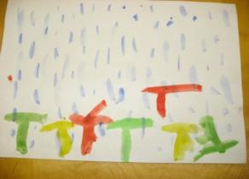
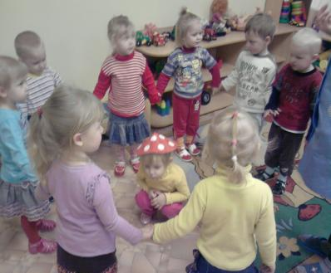
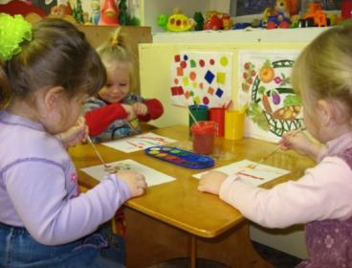
ИЗОБРАЗИТЕЛЬНАЯ ДЕЯТЕЛЬНОСТЬ
ПОДВИЖНЫЕ ИГРЫ
Выросло много грибов.
Пошел дождь и выросли грибы кистью.
Лепка «ножка для грибов»
У медведя во бору.
Собери грибы.
Грибок тоненькая ножка.

Slide 2
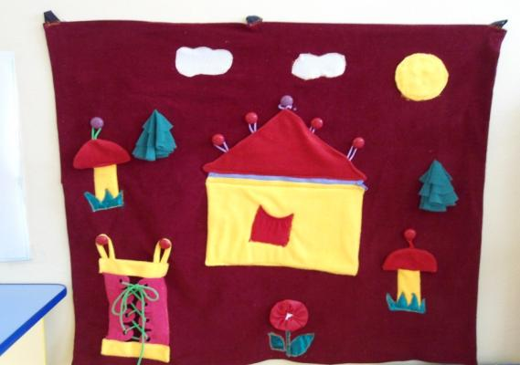
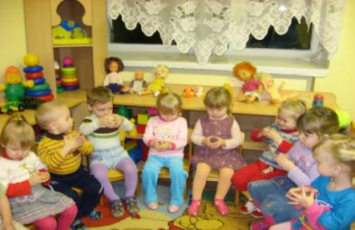
ПАЛЬЧИКОВЫЕ ИГРЫ НА РАЗВИТИЕ МЕЛКОЙ МОТОРИКИ РУК
ЧТЕНИЕ ХУДОЖЕСТВЕННОЙ
ЛИТЕРАТУРЫ
Гриб-боровичок. О. Кропенчук.
По грибы.
Опята ребята.
Грибная поляна.
Положи грибок в кузовок.
Под грибком. Сказка В Сутеева.
Загадки.
Стихи. Н. Фадеева, Е. Серова.
РАБОТА С РОДИТЕЛЯМИ

Slide 3
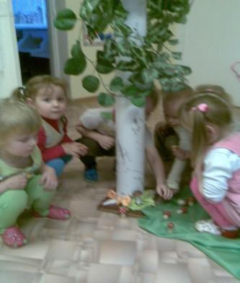
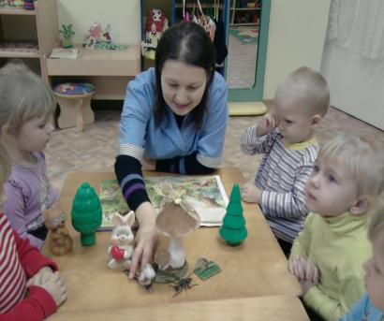
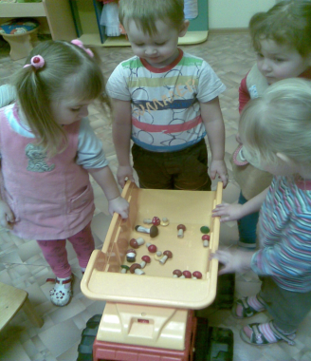
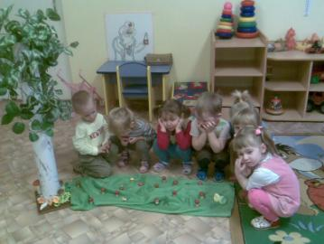
МУЗЫКАЛЬНАЯ ДЕЯТЕЛЬНОСТЬ
Настольный театр
Опята. Новицкая.
По лесочку мы ходили.
Грибная полянка.
Положи грибок в кузовок. (большой, маленький).
Сенсорика

